Slide 1
GENERATOR WNIOSKÓW O DOFINANSOWANIE WYPEŁNIANIE PÓL W FORMULARZU Szkolenie jest współfinansowane przez Unię Europejską ze środków Europejskiego Funduszu Społecznego w ramach Pomocy Technicznej Regionalnego Programu Operacyjnego Województwa Dolnośląskiego 2014-2020
Wałbrzych 12 lipca 2016 r.

Slide 2
Generator wniosków o dofinansowanie umożliwia przygotowywanie i edycję wniosków o dofinansowanie. Jest to pierwszy krok na drodze zmierzającej do otrzymania dofinansowania, na realizację konkretnego projektu w ramach RPO WD na lata 2014-2020.
Aby rozpocząć tworzenie wniosku aplikacyjnego, należy wejść na stronę internetową https://snow-ipaw.dolnyslask.pl/ następnie zalogować się do systemu.

Slide 3
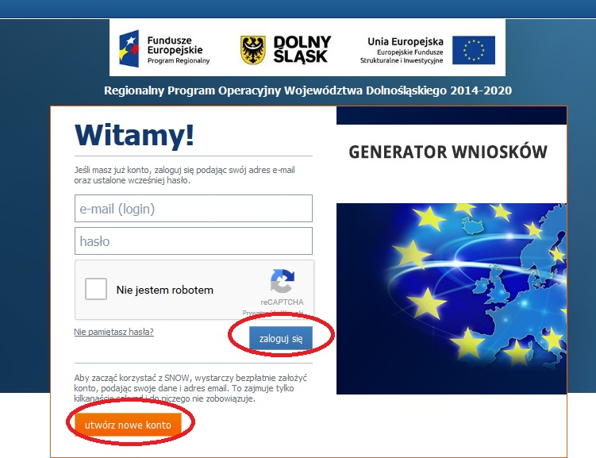
LOGOWANIE
Aby rozpocząć zakładanie konta należy skorzystać z przycisku „utwórz nowe konto”

Slide 4
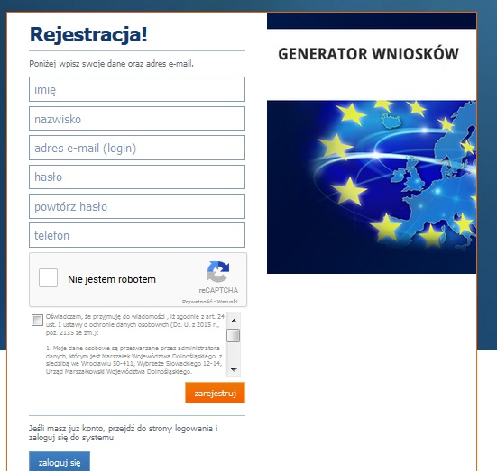
LOGOWANIE

Slide 5
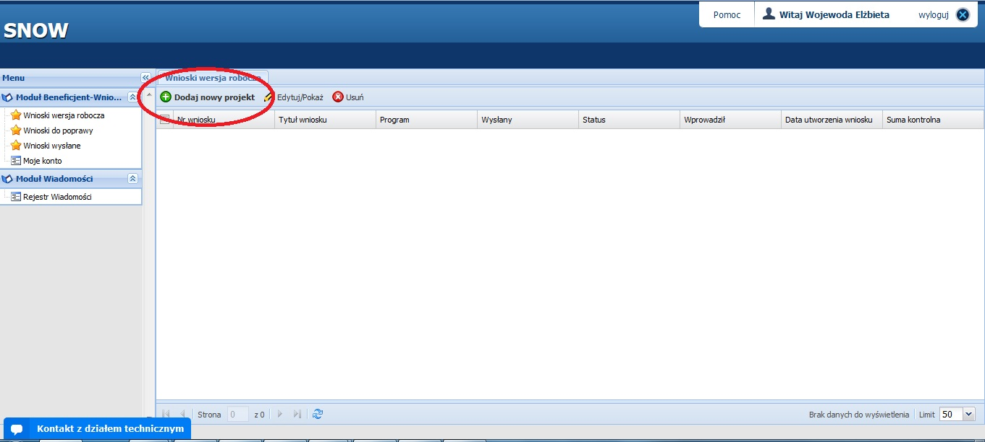
TWORZENIE NOWEGO PROJEKTU

Slide 6
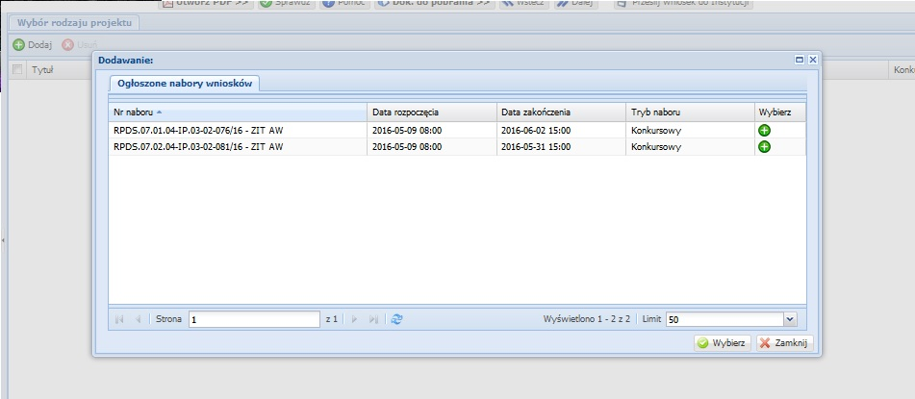
TWORZENIE NOWEGO PROJEKTU
Uwaga: należy zwrócić szczególną uwagę na wybór prawidłowego numeru naboru – wskazanie niewłaściwego naboru powoduje niespełnienie kryterium kluczowego oceny wniosku o dofinansowanie.

Slide 7
GENERATOR WNIOSKÓW
Wniosek wypełniany jest w języku polskim. Wszystkie załączniki muszą zostać przedstawione w języku polskim lub posiadać uwierzytelnione tłumaczenie.
Wszystkie kwoty wpisywane we wniosku muszą być podawane w PLN.
Każdy wniosek, który został do IOK wysłany za pomocą systemu powinien zostać wydrukowany, a następnie podpisany (wraz z imienną pieczątką) przez osobę/osoby upoważnione do reprezentowania wnioskodawcy – podpis należy złożyć pod Oświadczeniami.

Slide 8
ZAKRES WYPEŁNIANIA DANYCH
Dokument: Instrukcja wypełniania wniosku zawiera jedynie opis podstawowych wymagań w zakresie treści merytorycznych wniosku. Plik PDF jest do pobrania poprzez kliknięcie przycisku „Pomoc”.
Wszystkie pola wniosku muszą zostać wypełnione odpowiednimi wartościami. W przypadku braku określonych wartości należy wpisać wartość „0” lub „nie dotyczy”.
W każdym przypadku, w sytuacji wystąpienia braku miejsca w generatorze (ograniczenie co do ilości znaków możliwych do zawarcia w danym polu, złożoność projektu) można dołączyć załącznik dodatkowy opisujący przedmiotowe zagadnienie, zamieszczając wzmiankę o dołączeniu załącznika w polu tekstowym oraz dodając załącznik do wykazu załączników. Zaleca się jednak, aby wszystkie niezbędne informacje umieścić we wniosku o dofinansowanie a w przypadku ograniczeń znaków w Sekcji 8 SW Pozostałe informacje.

Slide 9
ZAKRES WYPEŁNIANIA DANYCH
Nie należy załączać do wniosku załączników, które nie są wymagane.
Przykładowo:
Dokumenty potwierdzające status prawny i dane wnioskodawcy oraz partnera projektu: nie dotyczy JST, nie dotyczy jednostek które znajdują się w KRS, lub ewidencji działalności gospodarczej.
Dokumenty potwierdzające otrzymanie pomocy publicznej/pomocy de minimis – nie należy załączać w przypadku projektów nieobjętych pomocą publiczną/pomocą de minimis.
VAT - formularz oświadczenia do wniosku o dofinansowanie – nie należy załączać, jeśli VAT jest w całości niekwalifikowalny.
Inne: studium wykonalności, pozwolenie na wycinkę drzew i krzewów, mapy inwestycji, załączniki dot. wkładu niepieniężnego, gdy nie dotyczą etc.

Slide 10
KREATOR
Dane we wniosku zostały podzielone tematycznie na następujące działy:
SEKCJA A: Informacje ogólne
SEKCJA B: Charakterystyka Beneficjenta
SEKCJA C: Wskaźniki
SEKCJA D: Zakres rzeczowo – finansowy projektu
STUDIUM WYKONALNOŚCI
DEKLARACJA WNIOSKODAWCY
ZAŁĄCZNKI

Slide 11
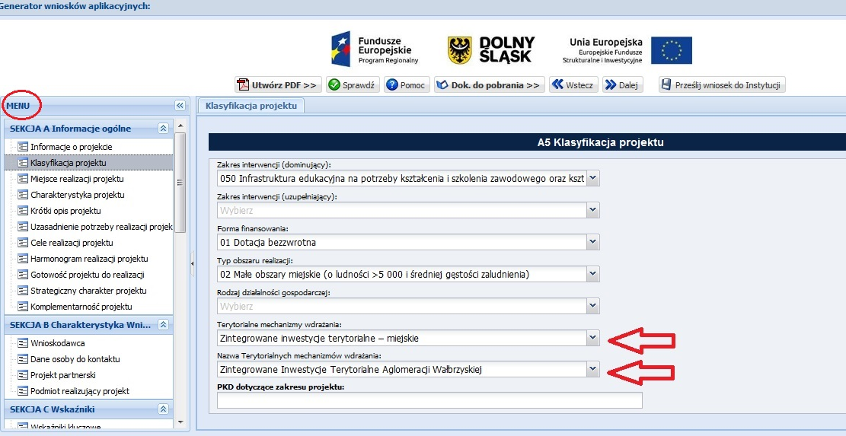
SEKCJA A: Informacje ogólne

Slide 12
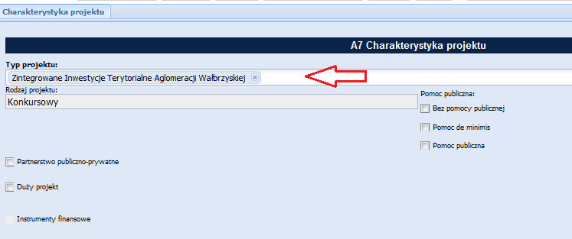
SEKCJA A: Informacje ogólne

Slide 13
SEKCJA A: Informacje ogólne
Pomoc publiczna: zgodność zaznaczonego check box z Sekcją Analiza prawna Studium Wykonalności: Pomoc publiczna (test), w tym efekt zachęty, zastosowany schemat pomocy publicznej.
Partnerstwo publiczno – prywatne: wnioskodawca wybiera odpowiedź „Tak” lub „Nie” w zależności od tego, czy projekt jest realizowany w formule partnerstwa publiczno-prywatnego, czy nie.
Odpowiedź „Tak” należy zaznaczyć, gdy wniosek o dofinansowanie dotyczy projektu hybrydowego opisanego w art. 34 Ustawy z dnia 11 lipca 2014 r. o zasadach realizacji programów w zakresie polityki spójności finansowanych w perspektywie finansowej 2014-2020 (Dz. U z 2014 r., poz. 1146).

Slide 14
SEKCJA A: Informacje ogólne
Projekt duży: zgodnie z art. 100 rozporządzenia nr 1303/2013 są to projekty o całkowitym koszcie kwalifikowalnym przekraczającym 50 mln EUR. Wyjątek stanowią projekty wskazane w art. 9 pkt 7) Rozporządzenia nr 1303/2013, tj. objęte celem tematycznym nr 7 Promowanie zrównoważonego transportu i usuwanie niedoborów przepustowości w działaniu najważniejszej infrastruktury sieciowej, w ich przypadku próg kwotowy wynosi 75 mln EUR całkowitych kosztów kwalifikowalnych.

Slide 15
SEKCJA A: Informacje ogólne
Data rozpoczęcia realizacji projektu, rozumiana jako pierwszy kwalifikowalny/niekwalifikowalny wydatek w projekcie.
Data zakończenia realizacji projektu, rozumiana jako ostatni kwalifikowalny/niekwalifikowalny wydatek w projekcie.
Data zakończenia rzeczowej realizacji projektu jest to data podpisania przez wnioskodawcę ostatniego protokołu odbioru lub innego dokumentu równoważnego w ramach projektu.

Slide 16
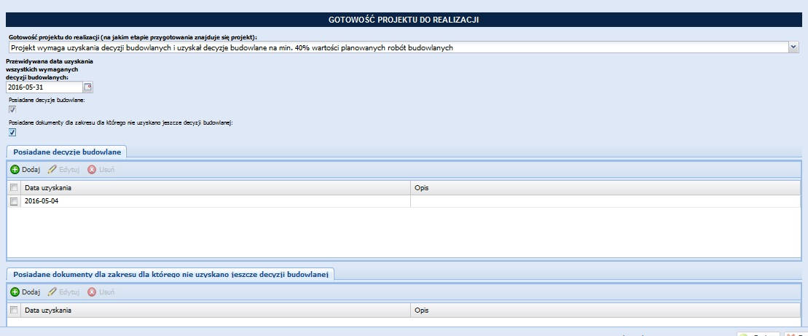
SEKCJA A: Informacje ogólne
Kryterium Gotowość projektu do realizacji: projekt otrzyma punkty, jeśli na etapie składania wniosku będzie posiadał prawomocną decyzję pozwolenia na budowę.
Do wniosku należy załączyć kopię potwierdzoną za zgodność prawomocnej decyzji (np. z pieczęcią).

Slide 17
SEKCJA A: Informacje ogólne
Pozwolenie na budowę musi być aktualne – nie może być starsze niż trzy lata, chyba że prace budowlane zostały już rozpoczęte. W takim przypadku należy dołączyć kopię pierwszej i ostatniej zapisanej strony Dziennika budowy oraz poświadczenie, że budowa została rozpoczęta przed upływem 3 lat od dnia, kiedy decyzja stała się ostateczna oraz, że nie została ona przerwana na czas dłuższy niż 3 lata.
Możliwe jest złożenie wniosku bez prawomocnego pozwolenia na budowę. Gotowość projektu do realizacji będzie podlegała ocenie punktowej.

Slide 18
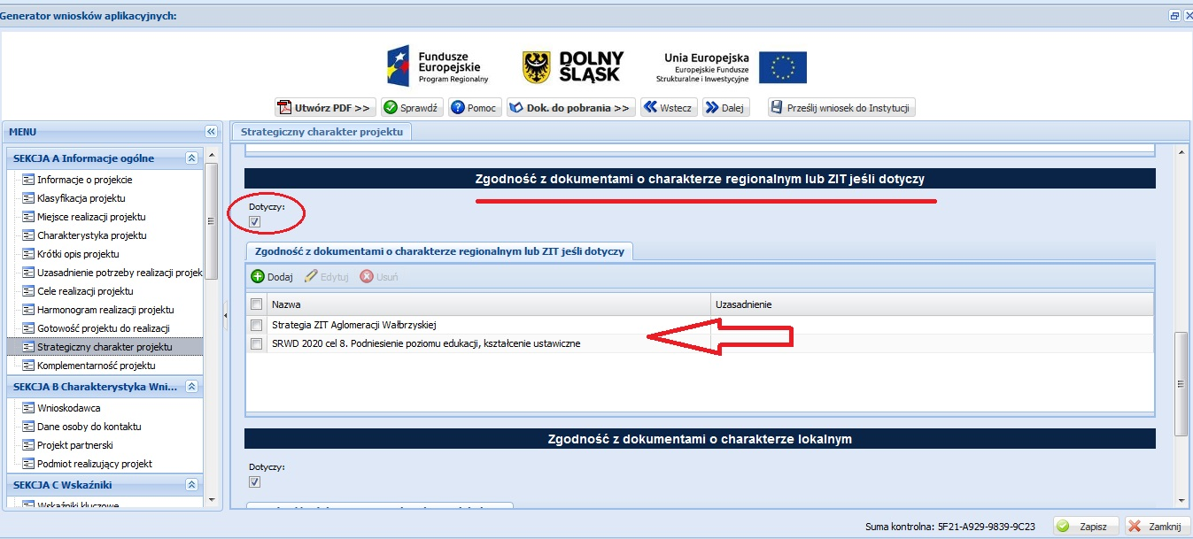
SEKCJA A: Informacje ogólne
Obowiązkowo wszyscy wnioskodawcy muszą:
wskazać cele projektu i ich zgodność z Osią priorytetową, działaniem i poddziałaniem RPO WD 2014-2020,
odnieść się do Strategii Rozwoju Województwa Dolnośląskiego 2020,
odnieść się do Strategii ZIT AW.

Slide 19
ZGODNOŚĆ PROJEKTU Z DOKUMENTAMI STRATEGICZNYMI
Wnioskodawcy powinni zawrzeć w części pn. Zgodność z dokumentami o charakterze regionalnym lub ZIT:
obszary problemowe wskazane w Strategii ZIT AW na które projekt oddziałuje
wpływ projektu na realizację zamierzeń strategicznych ZIT AW
wpływ wskaźników zawartych w projekcie na realizację docelowych wskaźników Strategii ZIT AW wynikających z Porozumienia w sprawie powierzenia zadań w ramach instrumentu ZIT RPO WD 2014-2020 przez Zarząd Województwa Dolnośląskiego.
Wnioskodawcy powinni w tym punkcie uzasadnić faktyczny wpływ przedsięwzięcia na rozwiązanie lub minimalizację negatywnych zjawisk zdiagnozowanych w Strategii ZIT AW.
Nie należy opisywać czym jest Strategia ZIT AW, ani kopiować jej zapisów.

Slide 20
PRZYKŁAD
Wnioskodawca błędnie wskazał nazwę Strategii ZIT AW
Zbyt ogólny opis zgodności projektu ze Strategią ZIT AW

Slide 21
PRZYKŁAD
Wnioskodawca umieścił opis zgodności ze Strategią ZIT AW w niewłaściwym punkcie
Zbyt ogólny opis zgodności projektu ze Strategią ZIT AW
Ocena zgodności ze Strategią ZIT AW to 50% wszystkich możliwych do zdobycia punktów podczas całego procesu oceny.
Na etapie weryfikacji technicznej nie ma możliwości zwrócenia się do Wnioskodawcy w celu poprawienia tego pola.

Slide 22
KOMPLEMENTARNOŚĆ PROJEKTU
W tej sekcji w pierwszej kolejności należy określić czy projekt/projekty, które mają być realizowane są komplementarne.
Poprzez projekty komplementarne rozumie się projekty
powiązane ze zgłoszonym projektem (pod względem technicznym ukierunkowane na osiąganie podobnych celów lub prowadzące do efektów synergicznych), które zostały zrealizowane bądź są w trakcie realizacji.

Slide 23
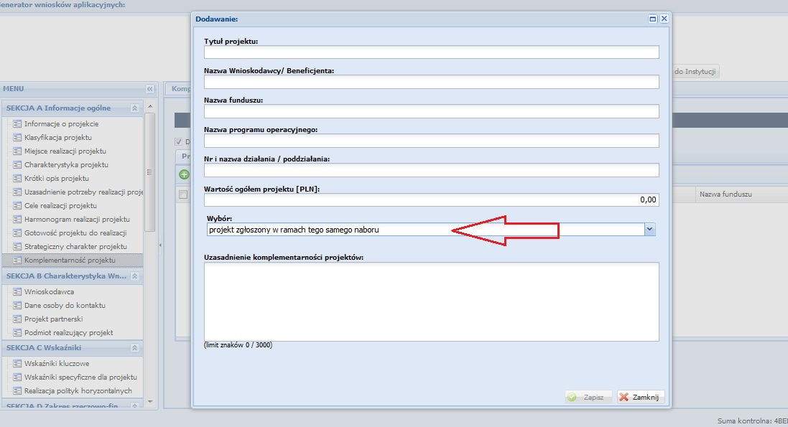
KOMPLEMENTARNOŚĆ PROJEKTU
Projekt zgłoszony w ramach tego samego naboru dotyczy projektu zgłoszonego w tym samym konkursie, w tym samym ZIT!

Slide 24
PRZYKŁAD
Punktacja w kryterium: Komplementarny charakter projektu
Wnioskodawca podał w Sekcji Komplementarność 5 projektów komplementarnych, wskazując, że trzy z nich są w ramach tego samego naboru. Pomimo, że wskazane projekty były komplementarne, to dotyczyły naboru prowadzonego w innym ZIT.
Ten sam nabór → ten sam ZIT!
Punktacja
0 | Brak komplementarności - 0 pkt
25% maksymalnej oceny | Projekt komplementarny z co najmniej jednym projektem - 1,075 pkt
50% maksymalnej oceny | Projekt komplementarny z co najmniej trzema projektami, w tym minimum jednym w ramach naboru - 2,15 pkt
100% maksymalnej oceny | Projekt komplementarny z co najmniej pięcioma projektami, w tym minimum trzema w ramach naboru - 4,30 pkt
Ocena: (max 4,30 pkt. – 100%)

Slide 25
SEKCJA B: Charakterystyka Wnioskodawcy
Sekcja składa się z następujących działów:
1. Wnioskodawca
Adres siedziby, adres do korespondencji
2. Dane osoby do kontaktu
3. Projekt partnerski
Dane partnera, adres siedziby, adres do korespondencji
4. Podmiot realizujący projekt
Dane podmiotu realizującego projekt, adres siedziby, adres do korespondencji

Slide 26
B1 MOŻLIWOŚĆ ODZYSKANIA VAT
Możliwość odzyskania VAT: Wnioskodawca poprzez wybór odpowiedniej opcji: „Tak”, „Nie”, „Częściowo” określa, czy ma prawną możliwość odzyskania podatku VAT w ramach projektu.
Zgodność Sekcji B z Oświadczeniem VAT!

Slide 27
PRZYKŁAD
Wnioskodawca zaznaczył we wniosku brak możliwości odzyskania VAT w całości a w oświadczeniu wybrał możliwość częściowego odzyskania VAT.
Zgodność Sekcji B1, Sekcji D z Oświadczeniem VAT!
Jeśli VAT jest w całości niekwalifikowalny Oświadczenia nie załącza się do wniosku.

Slide 28
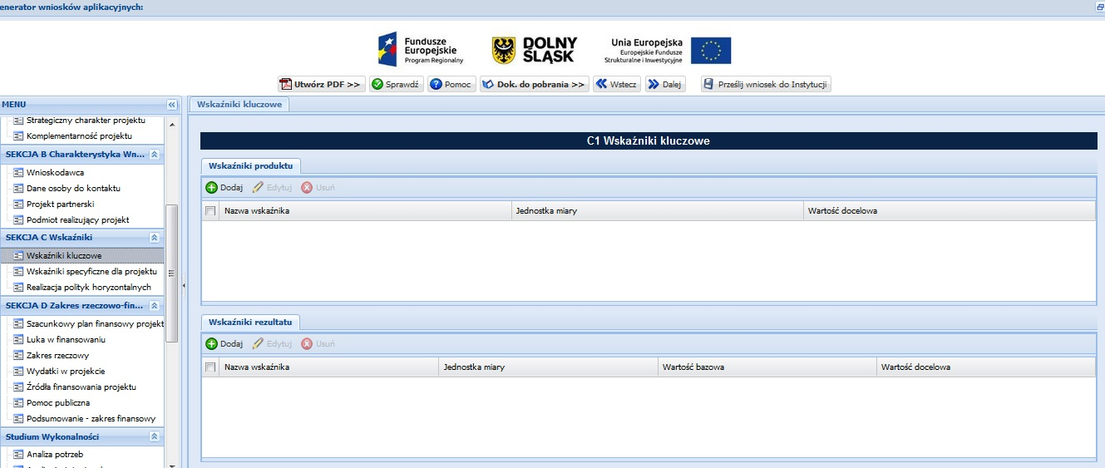
SEKCJA C: Wskaźniki
Wnioskodawca zobligowany jest obowiązkowo wybrać przynajmniej jeden kluczowy wskaźnik rezultatu i dwa produktu (jeden z SZOOP i jeden z RPO). Aby dodać wskaźniki produktu do tabeli, należy wybrać z listy rozwijanej te, które precyzyjnie obrazować będą produkty powstałe w wyniku realizacji projektu.

Slide 29
NAJCZĘŚCIEJ POPEŁNIANE BŁĘDY: WSKAŹNIKI BADANE NA ETAPIE OCENY ZGODNOŚCI ZE STRATEGIĄ ZIT AW
Brak we wniosku wskaźników, które odzwierciedlają zakres rzeczowy projektu,
Błędne wartości docelowe,
Zawyżanie lub zaniżanie wartości wskaźników,
Błędne źródła informacji o wskaźnikach (umowa o dofinansowanie nie stanowi źródła informacji o realizacji wskaźnika).
Jeżeli na etapie oceny zgodności ze Strategią ZIT AW zostaną stwierdzone niezgodności w tych wskaźnikach projekt zostanie odrzucony.

Slide 30
REALIZACJA POLITYK HORYZONTALNYCH
Promowanie równości mężczyzn i kobiet.
Zasada niedyskryminacji.
W tym punkcie należy przedstawić informacje na temat dostosowania infrastruktury i wyposażenia do potrzeb osób z niepełnosprawnościami (jako obowiązkowy element projektu). Wszystkie przedsięwzięcia muszą uwzględniać konieczność dostosowania infrastruktury i wyposażenia do potrzeb osób z niepełnosprawnościami.
Zrównoważony rozwój.
Należy pamiętać, że żaden projekt realizowany w ramach RPO WD 2014-2020 nie może charakteryzować się negatywnym wpływem na którąkolwiek z ww. polityk horyzontalnych.

Slide 31
SEKCJA D: Zakres rzeczowo-finansowy
Szacunkowy plan finansowy projektu.
Luka w finansowaniu.
Projekt generujący dochód – należy wybrać z rozwijanej listy jedną z możliwych opcji:
Opcję NIE należy zaznaczyć: dla projektu, którego całkowity koszt kwalifikowalny > 1 mln EUR oraz który nie generuje dochodu.
Opcję NIE DOTYCZY należy zaznaczyć:
dla projektu spełniającego jedną z przesłanek wymienionych w art. 61 ust. 7 oraz art. 61 ust. 8 Rozporządzenia nr 1303/2013 (jedna z tych przesłanek mówi, że do kategorii projektów generujących dochód nie zalicza się operacji, których całkowity koszt kwalifikowalny < 1 mln euro)
dla projektu, dla którego nie można obiektywnie określić przychodu z wyprzedzeniem (art. 61 ust. 6).
Opcję TAK należy zaznaczyć:
dla projektu, którego całkowity koszt kwalifikowalny > 1 mln EUR oraz który generuje dochód.

Slide 32
SEKCJA D: Zakres rzeczowo-finansowy
3. Zakres rzeczowy.
4. Wydatki w projekcie.
5. Źródła finansowania projektu.
6. Pomoc publiczna.
7. Podsumowanie - zakres finansowy.
Należy uważnie wypełnić tabele tam, gdzie wartości nie generują się same i sprawdzić poprawność wprowadzonych kwot.

Slide 33
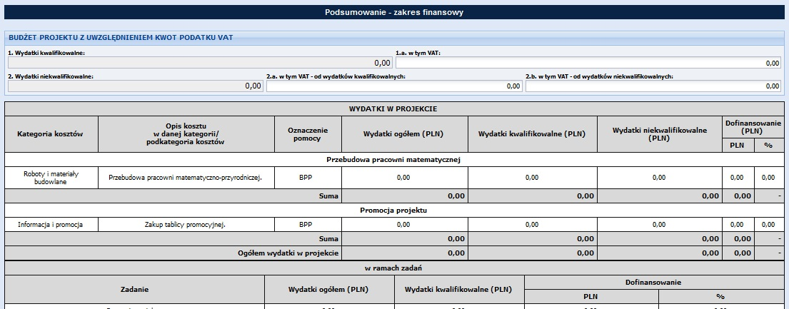
SEKCJA D: Zakres rzeczowo-finansowy

Slide 34
SEKCJA D: Zakres rzeczowo-finansowy
W budżecie należy łączyć poszczególne kategorie wydatków w ramach zadania np.:
Budowa P&R
1.1. Kategoria kosztów: Przygotowanie dokumentacji projektu.
1.2. Kategoria kosztów: Roboty i materiały budowlane.
3. Działania promocyjne
3.1.Kategoria kosztów: Informacja i promocja
Bardzo szczegółowe wyodrębnienie kosztów w budżecie utrudnia późniejszą realizację projektu. Charakterystyka wydatków w ramach zadania (tj. ilość zakupionych sztuk autobusów, długość wybudowanych dróg rowerowych) powinna znaleźć się w części „Opis działań planowanych do realizacji…”

Slide 35
SEKCJA D: Zakres rzeczowo-finansowy
Należy pamiętać, że „Projekt” powinien stanowić samodzielną (pod kątem operacyjności) jednostkę analizy. Powinien obejmować wszystkie zadania inwestycyjne, które sprawią, że efektem jego realizacji będzie stworzenie w pełni funkcjonalnej i operacyjnej infrastruktury, bez konieczności realizacji dodatkowych zadań inwestycyjnych nie uwzględnionych w tym projekcie.
Przykładowo: należy pamiętać, że koszt projektu budowlanego (nawet, jeśli jest niekwalifikowalny) powinien znaleźć się w budżecie projektu, bo stanowi jego niezbędną część.

Slide 36
SEKCJA D: Zakres rzeczowo-finansowy
Kategorie wydatków podlegające limitom należy wyodrębnić osobno tak, by Komisja Oceny Projektów bez wątpienia mogła stwierdzić, że wnioskodawca mieści się w limitach.
Przykładowo: jeżeli możliwe są wydatki związane z energooszczędnym oświetleniem nieprzekraczające 50% wartości całkowitych wydatków kwalifikowalnych projektu, to Wnioskodawca powinien wyodrębnić te koszty w budżecie, aby możliwa była ich identyfikacja i stwierdzenie poprawności kwot.
Inne wydatki podlegające limitom np.: przygotowanie dokumentacji projektu, promocja, zakup gruntów, koszty osobowe związane z zarządzaniem i realizacją projektu itd. również należy wyodrębnić w budżecie.

Slide 37
NAJCZĘŚCIEJ POPEŁNIANE BŁĘDY
nieodpowiednie przyporządkowanie kosztów do kategorii wydatków (np. inżynier kontraktu powinien widnieć w kategorii usługi inne niż doradcze)
nieznajomość wydatków niekwalifikowalnych (Załącznik nr 6 do SZOOP)
nieprawidłowe wpisywanie wartości tam, gdzie tabele nie generują się same
nieprawidłowe obliczenie VAT
oczywiste omyłki rachunkowe

Slide 38
UWAGI DODATKOWE
Należy sprawdzić, czy wszystkie pola we wniosku są wypełnione treścią.
Należy zweryfikować poprawność wypełnionego formularza za pomocą przycisku „sprawdź”.
Należy sprawdzić kompletność wymaganych załączników.
Wniosek i wszystkie załączniki powinny być podpisane przez Wnioskodawcę/osobę upoważnioną (kompletność podpisów i pieczęci).
Wersja papierowa wniosku powinna mieć taką samą sumę kontrolną jak elektroniczna.

Slide 39
SKŁADANIE WNIOSKU
Po kliknięciu przycisku Prześlij do instytucji, wersja elektroniczna wniosku, o ile nie posiada ona błędów, zostaje zablokowana do edycji.
Każdy wniosek, który został do IOK wysłany za pomocą systemu powinien zostać wydrukowany, a następnie podpisany (wraz z imienną pieczątką) przez osobę/osoby upoważnione do reprezentowania wnioskodawcy – podpis należy złożyć pod Oświadczeniami.
Upoważnienie do podpisania wniosku o dofinasowanie powinno wynikać z regulaminu/statutu wnioskodawcy. Wniosek może podpisać pełnomocnik jeśli posiada stosowne upoważnienie osoby upoważnionej do zaciągania zobowiązań. W takim przypadku należy dołączyć do wniosku stosowne pełnomocnictwo.

Slide 40
SKŁADANIE WNIOSKU
Każdy załącznik dołączany do wniosku o dofinansowanie powinien być podpisany i opatrzony imienną pieczątką przez osobę upoważnioną. W przypadku, gdy załącznik stanowi kserokopię dokumentu (np. pozwolenie na budowę, decyzja o ustaleniu lokalizacji inwestycji celu publicznego itp.) powinien zostać potwierdzony za zgodność zgodnie z zasadami określonymi w Instrukcji wypełniania wniosku.
Wniosek oraz załączniki wielostronicowe powinny być zszyte i ponumerowane.
Oryginał wniosku o dofinansowanie wraz z załącznikami należy składać w segregatorze.

Slide 41
SKŁADANIE WNIOSKU
Wymagane jest, aby Wniosek o dofinansowanie został złożony w formie papierowej w jednym egzemplarzu. Jednocześnie, wymaganą analizę finansową (w postaci arkuszy kalkulacyjnych w formacie Excel z aktywnymi formułami) przedłożyć należy na nośniku CD (nie ma konieczności drukowania analizy). Płytę tę należy opisać umieszczając na niej numer działania, nazwę wnioskodawcy i tytuł projektu.

Slide 42
POZOSTAŁE SEKCJE WNIOSKU
Studium wykonalności
Załączniki
Oświadczenia

Slide 43
INSTYTUCJA POŚREDNICZĄCA AGLOMERACJI WAŁBRZYSKIEJ ul. Słowackiego 23A, 58-300 Wałbrzych
tel. 74 84 74 150 ipaw@ipaw.walbrzych.eu www.ipaw.walbrzych.eu
Dziękuję za uwagę.

